Slide 1
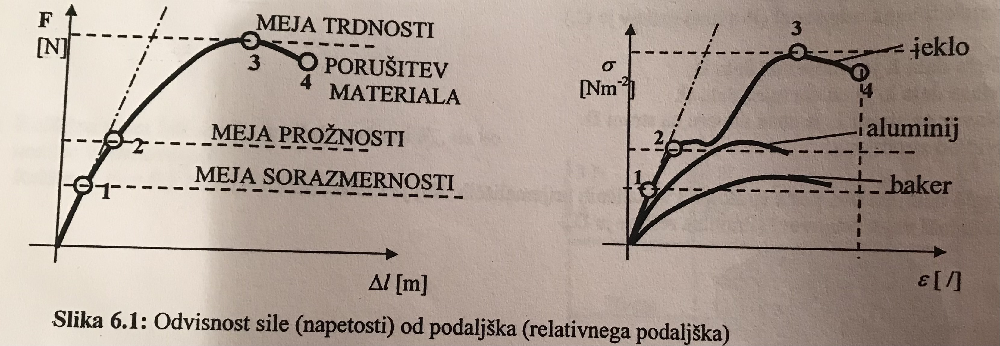
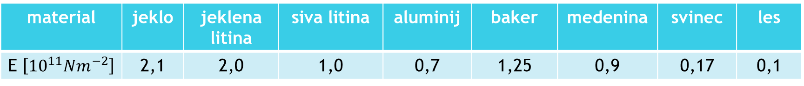
Elastični modul E je napetost, ki bi bila v materialu, če bi se podaljšal za prvotno dolžino. V tem primeru bi bil relativni podaljšek enak ena.
V spodnji tabeli podajamo vrednosti za elastični modul E za običajne materiale.
material | jeklo | jeklena litina | siva litina | aluminij | baker | medenina | svinec | les
E $\left[{10}^{11}Nm^{−2}\right]$ | 2,1 | 2,0 | 1,0 | 0,7 | 1,25 | 0,9 | 0,17 | 0,1

Slide 2
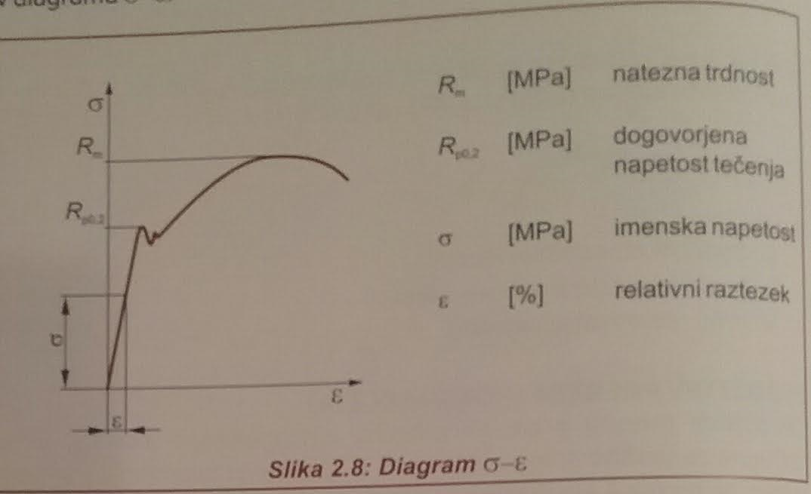

  Napetost σ povzroči relativni raztezek ε in dobljeno razmerje je enako koeficientu raztezanja:
  $$\frac{ε}{σ}=α=\frac{1}{E}=konst.$$
  Napetost lahko zapišemo v obliki:
  $$σ=E∙ε$$

Slide 3
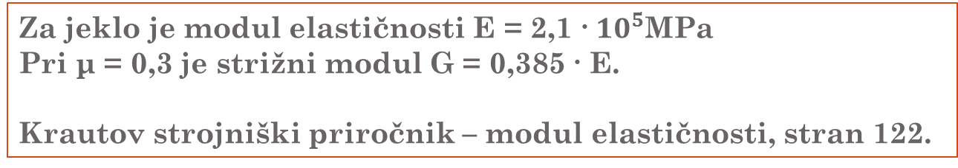
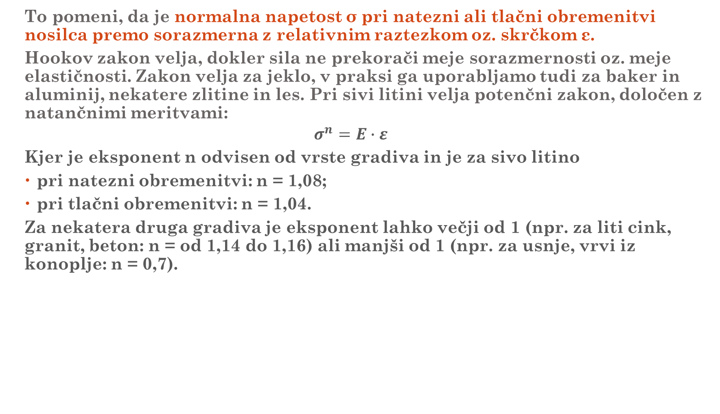
  To pomeni, da je normalna napetost σ pri natezni ali tlačni obremenitvi nosilca premo sorazmerna z relativnim raztezkom oz. skrčkom ε.
  Hookov zakon velja, dokler sila ne prekorači meje sorazmernosti oz. meje elastičnosti. Zakon velja za jeklo, v praksi ga uporabljamo tudi za baker in aluminij, nekatere zlitine in les. Pri sivi litini velja potenčni zakon, določen z natančnimi meritvami:
  $$σ^{n}=E∙ε$$
  Kjer je eksponent n odvisen od vrste gradiva in je za sivo litino
  pri natezni obremenitvi: n = 1,08;
  pri tlačni obremenitvi: n = 1,04.
  Za nekatera druga gradiva je eksponent lahko večji od 1 (npr. za liti cink, granit, beton: n = od 1,14 do 1,16) ali manjši od 1 (npr. za usnje, vrvi iz konoplje: n = 0,7).
Za jeklo je modul elastičnosti E = 2,1 ∙${ 10}^{5}$MPa
Pri μ = 0,3 je strižni modul G = 0,385 ∙ E.
Krautov strojniški priročnik – modul elastičnosti, stran 122.

Slide 4
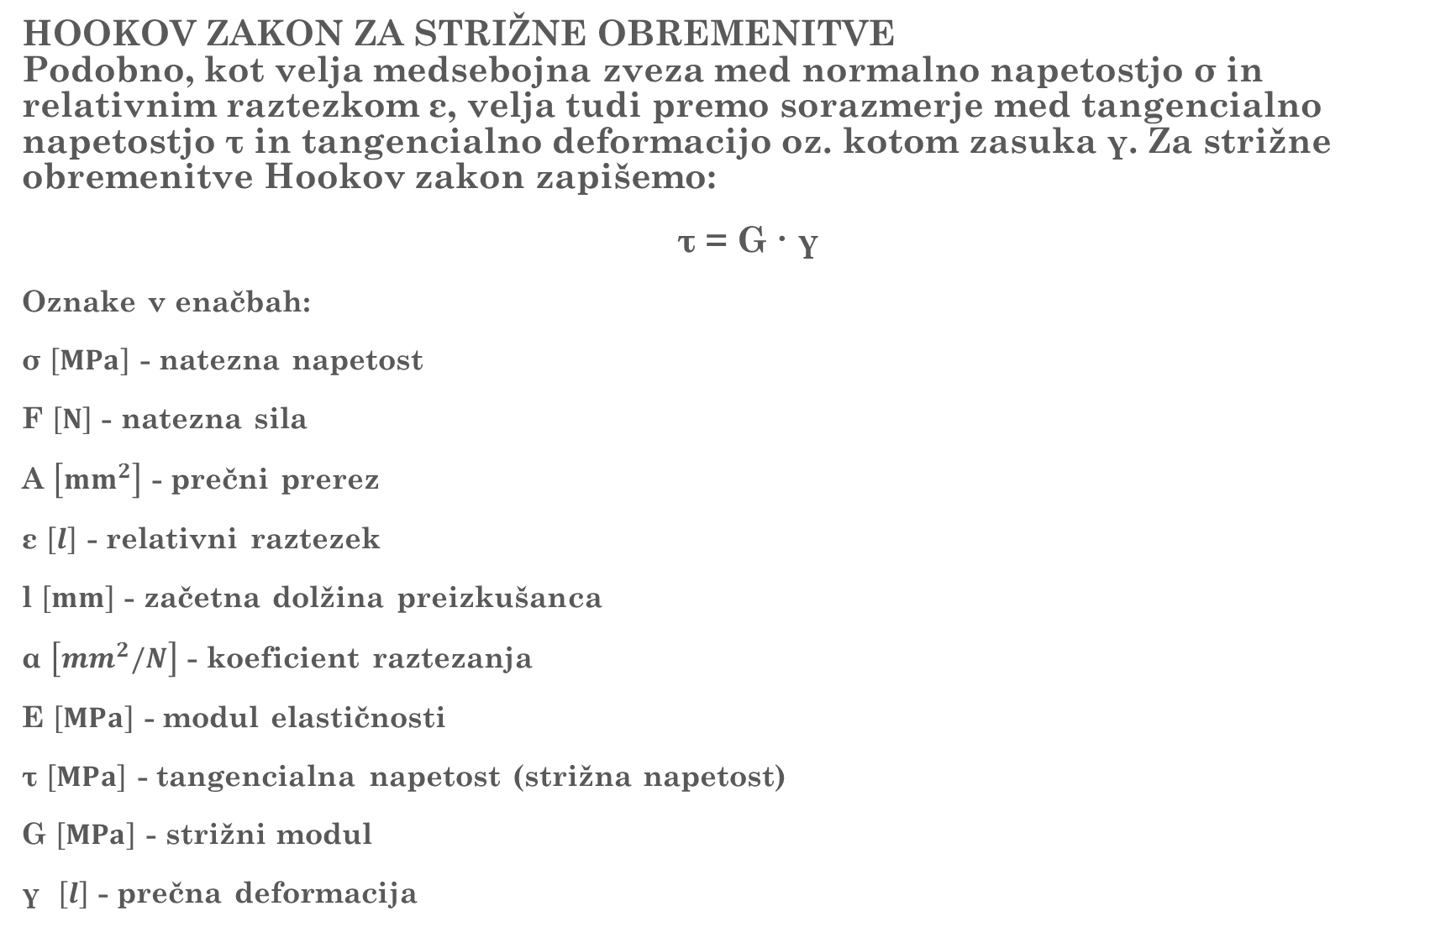
HOOKOV ZAKON ZA STRIŽNE OBREMENITVE Podobno, kot velja medsebojna zveza med normalno napetostjo σ in relativnim raztezkom ε, velja tudi premo sorazmerje med tangencialno napetostjo τ in tangencialno deformacijo oz. kotom zasuka γ. Za strižne obremenitve Hookov zakon zapišemo:
τ = G ∙ γ
Oznake v enačbah:
σ $\left[MPa\right]$ - natezna napetost
F $\left[N\right]$ - natezna sila
A $\left[{mm}^{2}\right]$ - prečni prerez
ε $\left[l\right]$ - relativni raztezek
l $\left[mm\right]$ - začetna dolžina preizkušanca
α $\left[{mm}^{2}/N\right]$ - koeficient raztezanja
E $\left[MPa\right]$ - modul elastičnosti
τ $\left[MPa\right]$ - tangencialna napetost (strižna napetost)
G $\left[MPa\right]$ - strižni modul
γ $\left[l\right]$ - prečna deformacija

